Slide 1
Forschungsdaten an der UBR
Infoteam-Besprechung

Slide 2
Forschungsdaten
sind digitale und elektronisch speicherbare Daten
entstehen im Zuge eines wissenschaftlichen Vorhabens durch
Quellenforschungen
Experimente
Messungen
Erhebungen
Befragungen
Beobachtungen
Simulationen
…

Slide 3
Forschungsdaten
können ganz unterschiedliche Formate haben:
Messdaten
Laborwerte
Videoaufnahmen
Tonaufnahmen
Forschungstagebücher
Fragebögen
Umfragedaten
Interviewtranskripte
Digitalisate
…

Slide 4
Forschungsdatenmanagement – warum?
Forschungsförderer erwarten zum Teil Datenmanagementpläne zu Projektbeginn und die Bereitstellung der Forschungsdaten am Ende des Projektes.
Deutsche Forschungsgemeinschaft (DFG): DFG-Leitlinien zum Umgang mit Forschungsdaten, 30.09.2015
Europäisches Forschungsrahmenprogramm Horizont 2020: Open Research Data Pilot
In der Biologie verlangen z. T. auch Fachzeitschriften (z. B. PLoS) die Bereitstellung der zugrundeliegenden Daten.

Slide 5
Forschungsdatenmanagement – warum?
Gutes Forschungsdatenmanagement von Anfang an
spart letztendlich Zeit,
vermeidet doppelte Arbeit,
erleichtert die Zusammenarbeit mit Doktorvater, Kollegen oder Kooperationspartnern und
minimiert das Risiko von Datenverlusten!

Slide 6
Forschungsdatenmanagement – warum?
Gutes Forschungsdatenmanagement von Anfang an
spart letztendlich Zeit,
vermeidet doppelte Arbeit,
erleichtert die Zusammenarbeit mit Doktorvater, Kollegen oder Kooperationspartnern und
minimiert das Risiko von Datenverlusten!

Slide 7
Was ist Forschungsdatenmanagement?
Sich Gedanken machen über die Schritte des „Lebenszyklus“ von Forschungsdaten.
Gedanken dazu aufschreiben → Datenmanagementplan (DMP)!
5.
Nachnutzung
1.
Erstellung
4.
Veröffentlichung
2.
Verarbeitung & Analyse
3.
Dokumentation
Notes:
Beschreibung der Daten
Im Gebrauch: Backup, Verschlüsselung, Ordnerstruktur, Namenskonventionen, Versionskontrolle
Metadaten: Laborbuch, Versuchsprotokolle, Readme-Dateien, verwendete Software
Sollen/Dürfen (Datenschutz, Industrie), Kerndaten, Daten aufbereiten

Slide 8
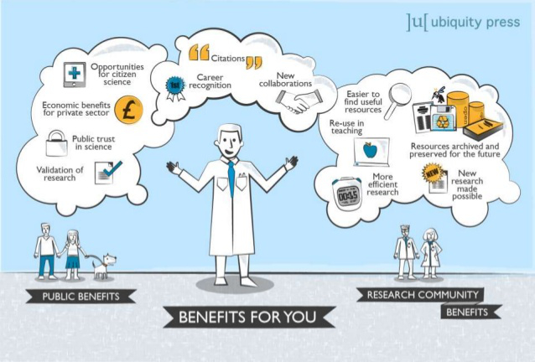
Notes:
Nachhaltigkeit, Steuergelder, gute wiss. Praxis
"The coolest thing to do with your data will be thought of by someone else.“ Rufus Pollock, Cambridge University und Open Knowledge Foundation

Slide 9
Veröffentlichung von Forschungsdaten – wo?
Als Datenanhang in Fachzeitschrift
In einem Data Journal
Forschungsdatenrepositorium (empfohlen)
Disziplinspezifische Repositorien
Suche über re3data.org (Registry of Research Data Repositories)
Institutionelle Repositorien – für alle Fachgebiete
Publikationsserver der Universität Regensburg http://epub.ur.de
Generische Repositorien, z. B. Zenodo

Slide 10
Institutionelles Repositorium der UR
Auf dem Publikationsserver können auch Forschungsdaten veröffentlicht werden. Diese
erhalten einen persistenten Identifikator (DOI), so dass sie dauerhaft zitierbar sind,
können unter eine freie Lizenzen gestellt werden (für Forschungs-daten empfohlen: Creative Commons Namensnennung, CC-BY),
können mit anderen Veröffentlichungen auf dem Publikations-server verknüpft werden,
können an disziplinspezifische Repositorien weiterverteilt werden.

Slide 11
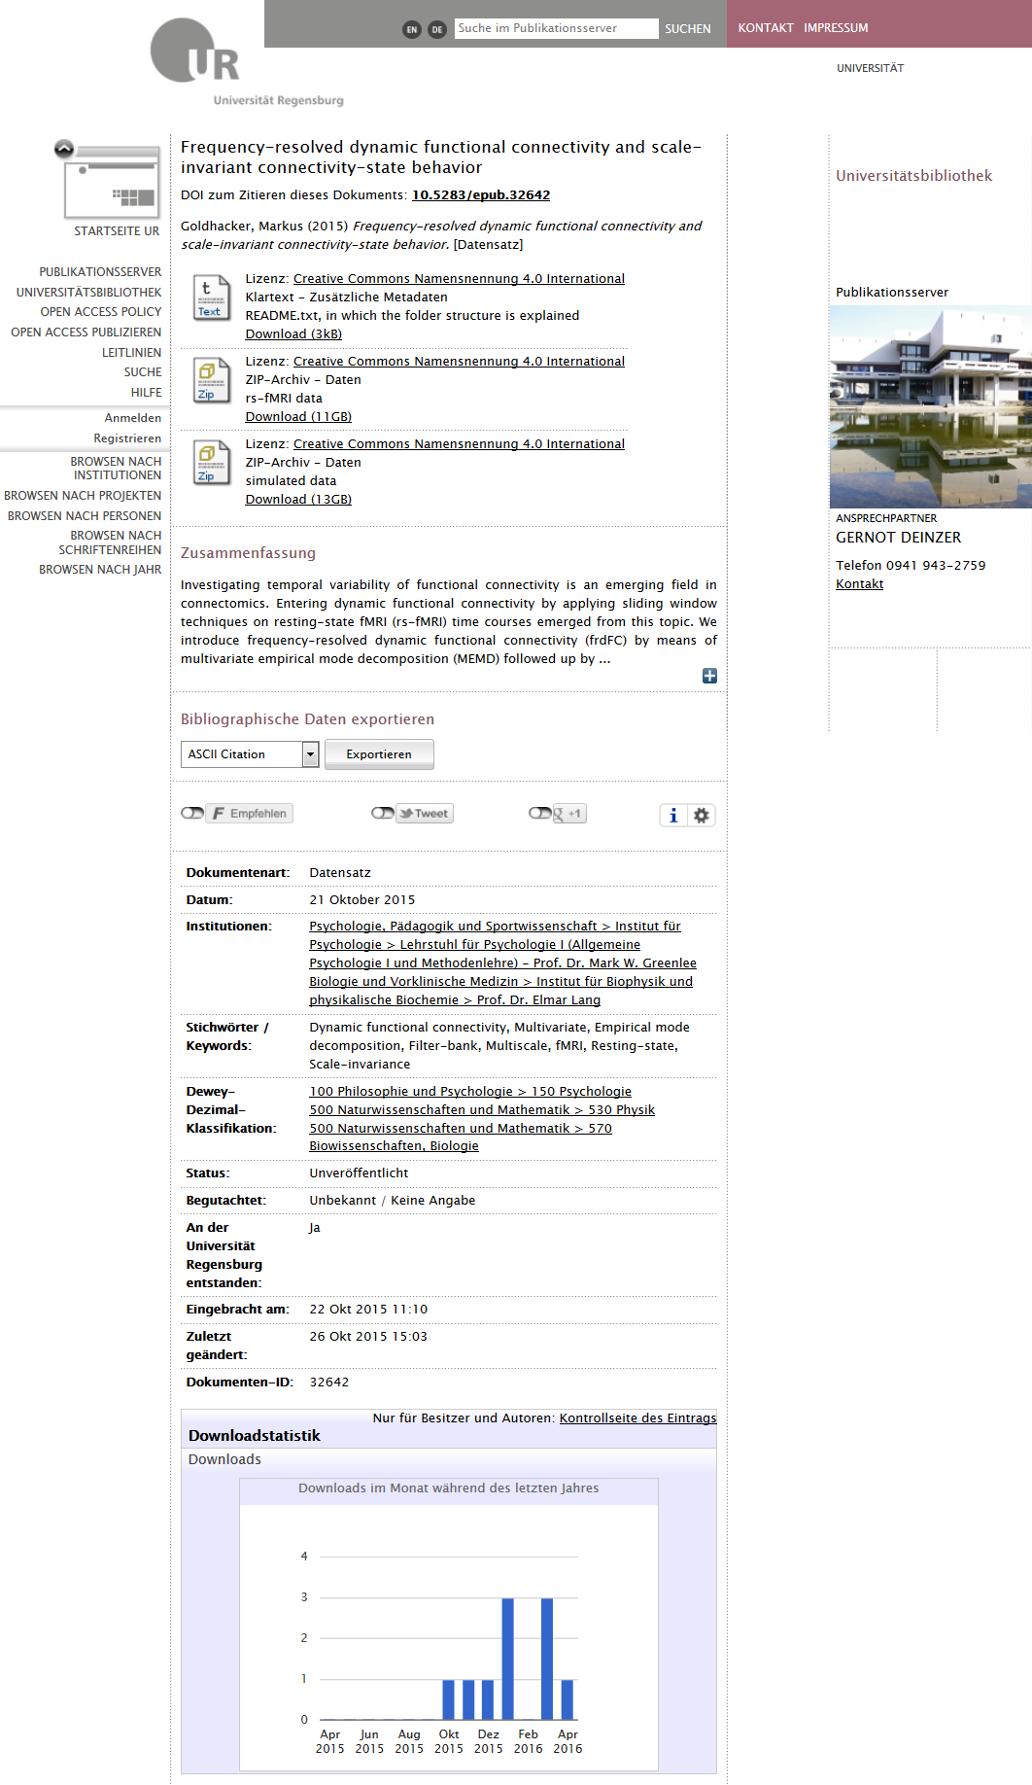

Slide 12
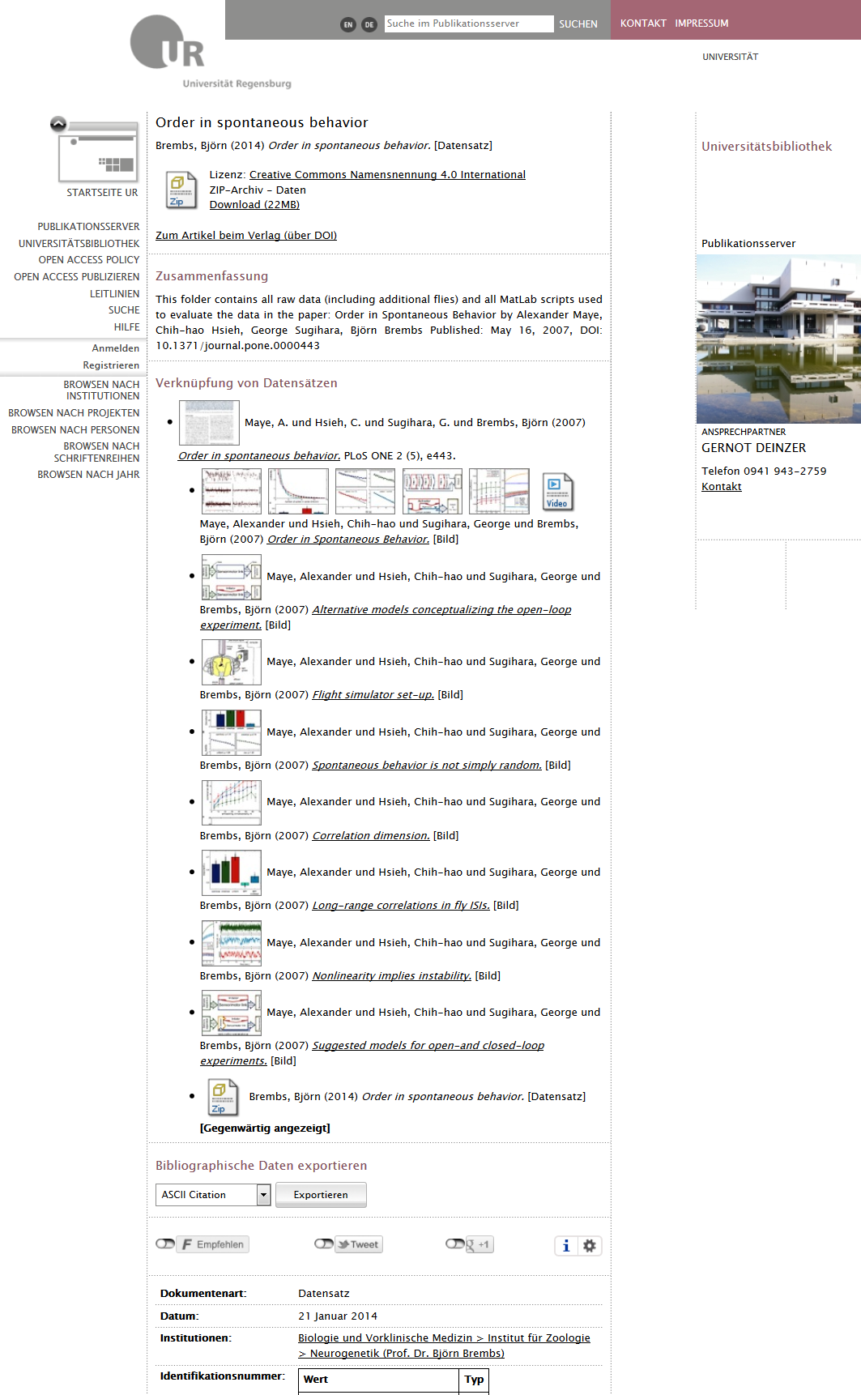

Slide 14
Veröffentlichung von Forschungsdaten – wie?
Personenbezogene oder personenbeziehbare Daten dürfen nur veröffentlicht werden, wenn
sie anonymisiert wurden oder
eine „informierte Einwilligung“ der betreffenden Personen vorliegt.
Daten können nur gefunden und nachgenutzt werden, wenn sie über ausreichende Metadaten verfügen:
Beschreibend: Titel, Autor, Beschreibung, Keywords, …
Administrativ: Verwertungsrechte (Lizenzen), Dateiformate, …
In DFG-Anträgen können Personalmittel für die Aufbereitung von Daten für die Veröffentlichung beantragt werden.
Notes:
Personalmittel, z. B. Hilfskraft
Muss gut begründet sein – Aufwand muss über die reine Aufbewahrung (gute wiss. Praxis) hinausgehen.

Slide 15
Forschungsdatenservice der UBR
Wir bieten Vorträge und individuelle Beratungen zum Forschungsdatenmanagement an.
Wir helfen beim Schreiben von Datenmanagementplänen für Forschungsanträge. (Checklisten, Templates)
Wir helfen beim Veröffentlichen der Daten auf dem Publikations-server oder bei der Suche nach geeigneten disziplinspezifischen Repositorien.
Wir bestätigen die DFG-/EU-konforme Veröffentlichung der Daten auf dem Publikationsserver.

Slide 16
Team Forschungsdaten an der UBR
Dörte Bange Dr. Gernot Deinzer Zentralbibliothek, ZB 453 Mathematik, M 202 Telefon: 1645 Telefon: 2759
E-Mail: daten@ur.de
Vielen Dank für Ihre Aufmerksamkeit!

Slide 17
Quellennachweis
Basiert zum Teil auf
Pink, Catherine/Cope, Jez (2012): Managing your research data. University of Bath Research Data Management training for researchers. Online verfügbar auf http://de.slideshare.net/ jezcope/university-of-bath-research-data-management-training-for-researchers (Zugriff: 2016-03-01). Lizenz: CC BY 4.0
Hole, Brian (2015): Preparing Data for (Open) Publication. Online verfügbar auf http://de.slideshare.net/brianhole/ preparing-data-for-open-publication (Zugriff: 2016-03-03). Lizenz: CC BY 4.0

